Slide 1

KHOA CÔNG NGHỆ THÔNG TIN TRƯỜNG ĐẠI HỌC CÔNG NGHIỆP HÀ NỘI
BẢO VỆ ĐỒ ÁN TỐT NGIỆP
NGÀNH CÔNG NGHỆ THÔNG TIN
XÂY DỰNG WEBSITE ĐẶT PHÒNG KHÁC SẠN
GVHD: ThS. Nguyễn Thị Hương Lan
Sinh viên: Doãn Văn Huy
Lớp: CNTT03-K15
MSV: 2020603434

Slide 2
Giải pháp công nghệ
NỘI DUNG
01
LÝ DO CHỌN ĐỀ TÀI
04
DEMO CHƯƠNG TRÌNH
02
CÔNG NGHỆ SỬ DỤNG
05
HƯỚNG PHÁT TRIỂN
PHÂN TÍCH THIẾT KẾ HỆ THỐNG
03

Slide 3

01
LÝ DO CHỌN ĐỀ TÀI
- Xuất phát từ nhu cầu du lịch tăng cao, kéo theo nhu cầu về đặt nhà nghỉ, khách sạn cũng tăng cao
- Giải quyết các vấn đề và khó khăn cho những phương pháp đặt phòng truyền thống
- Học tập và nghiên cứu thêm các kiến thức mới như các Framework và các nền tảng công nghệ

Slide 4








02
CÔNG NGHỆ SỬ DỤNG

Slide 5
Giải pháp công nghệ
03
PHÂN TÍCH THIẾT KẾ HỆ THỐNG

Slide 6
Các chức năng chính
1. Đăng ký
2. Đăng nhập
3. Xem phòng & thông tin khuyến mãi
4. Đặt phòng & dịch vụ
5. Hủy phòng
6. Đánh giá phòng
7. Xem đơn đặt phòng

Slide 7
Các yêu cầu phi chức năng
1. Hiệu năng
2. Bảo mật
3. Khả năng mở rộng
4. Tính ổn định và độ tin cậy
5. Khả năng bảo trì

Slide 8
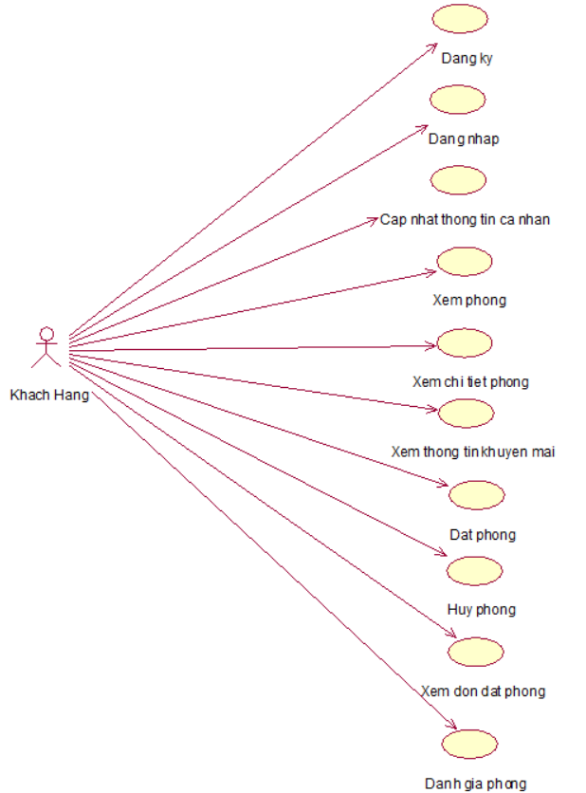
Biểu đồ use case
Biểu đồ use case chính

Slide 9
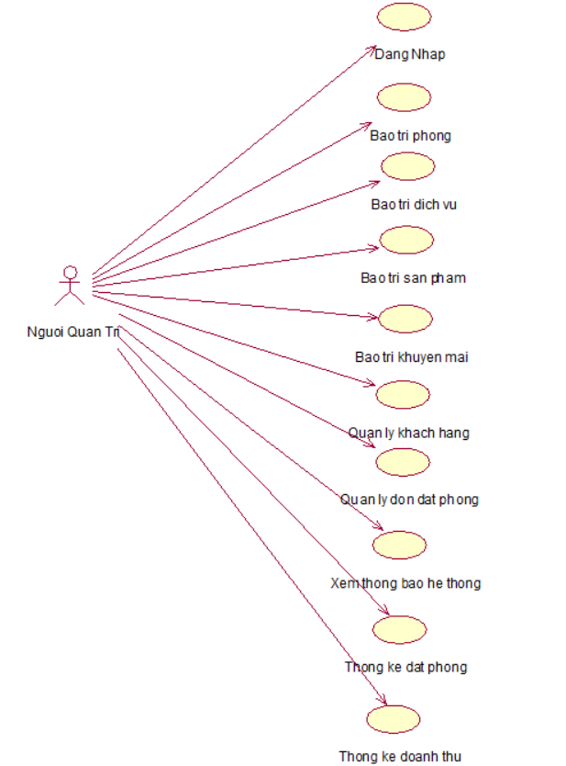
Biểu đồ use case
Biểu đồ use case thứ cấp

Slide 10
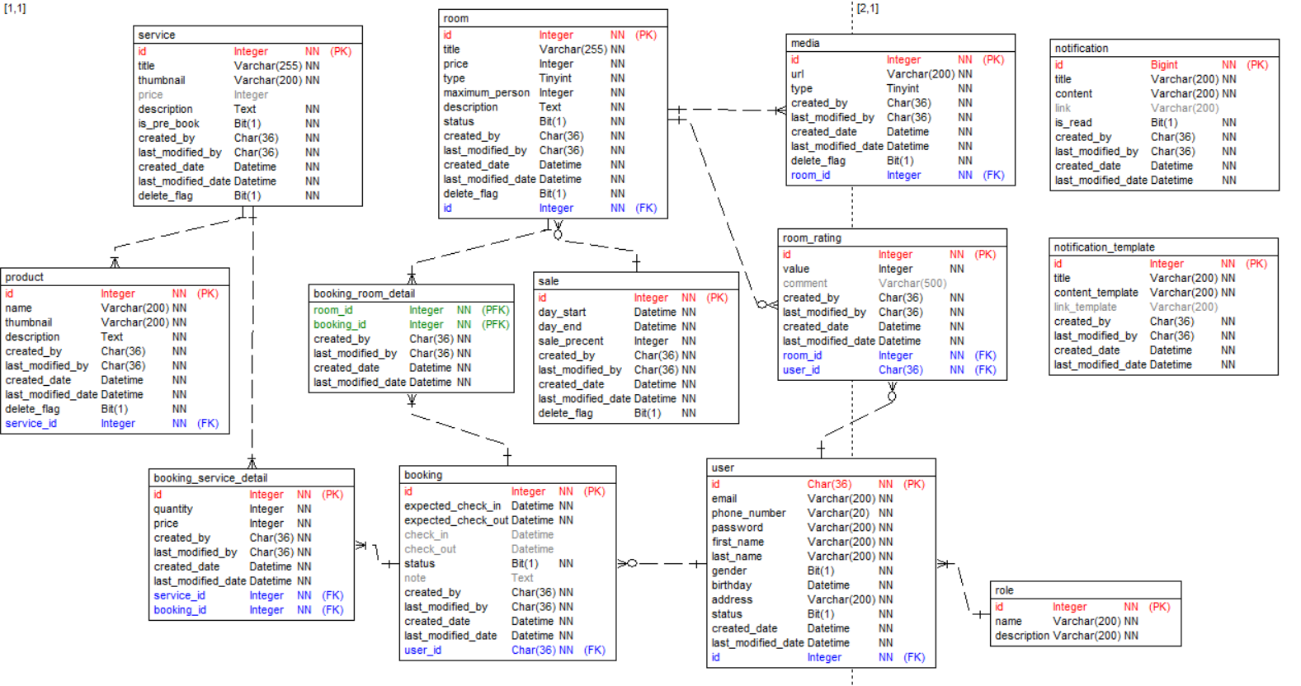
Thiết kế cơ sở dữ liệu

Slide 11
04
DEMO CHƯƠNG TRÌNH

Slide 12
05
HƯỚNG PHÁT TRIỂN

Slide 13
Hướng phát triển
Phát triển website trở thành một nền tảng đặt phòng cho nhiều khách sạn khác nhau

Slide 14

Hướng phát triển
Tích hợp thanh toán điện tử

Slide 15

Hướng phát triển
Tích hợp các tính năng thu thập và phân tích dữ liệu thông minh để đưa ra các thống kê về thị trường, giá phòng phù hợp của từng thời điểm cho người quản trị

Slide 16
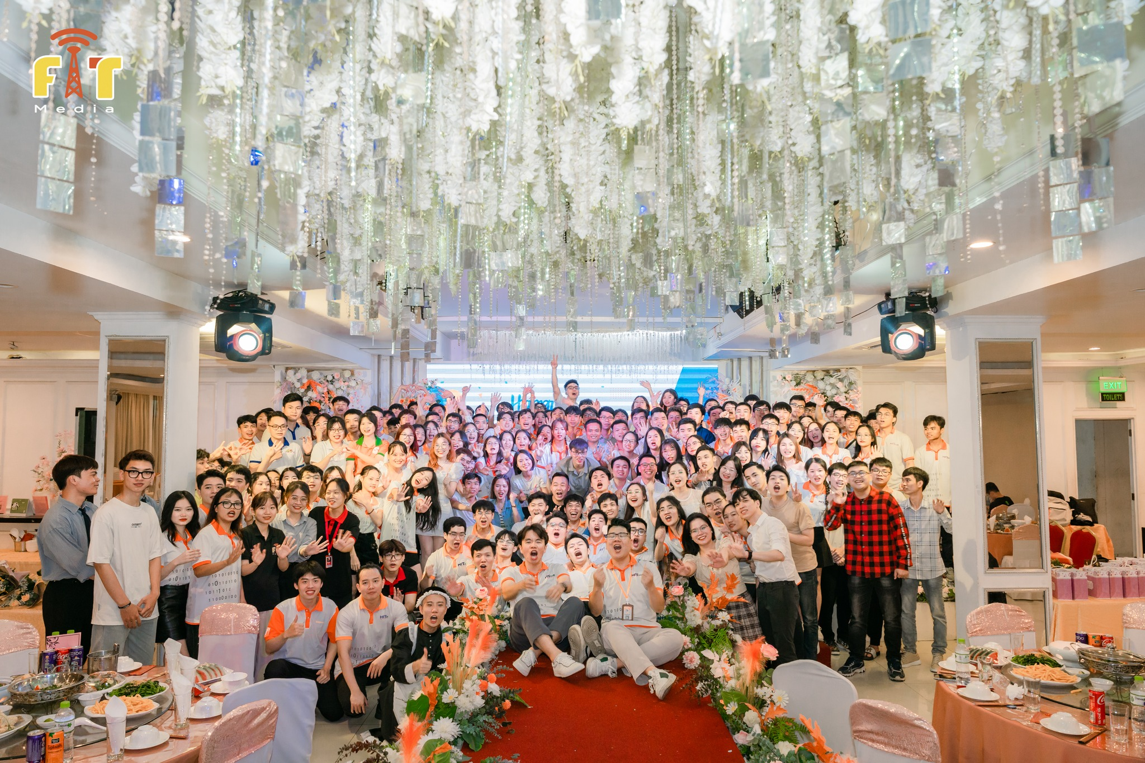
XIN CHÂN THÀNH CẢM ƠN !

